Slide 1
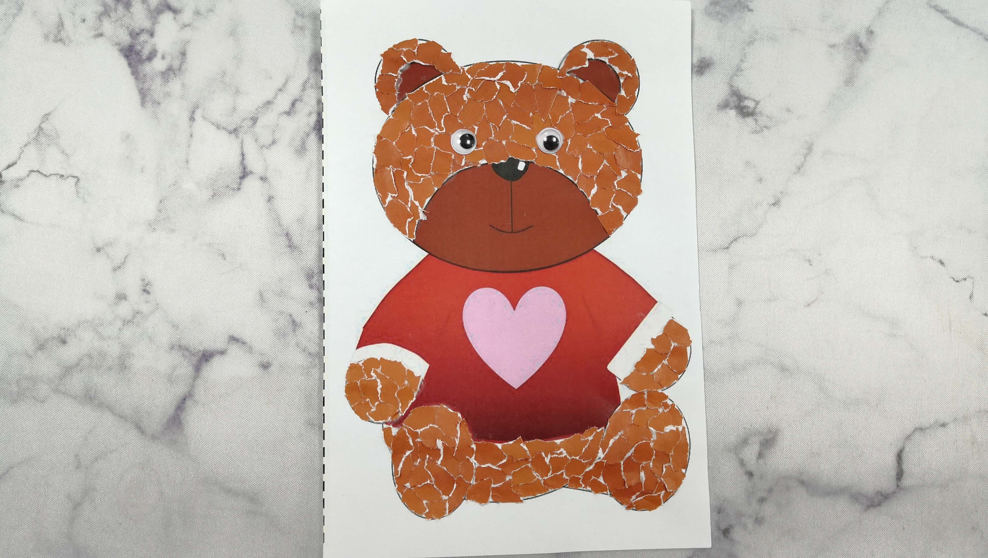
我的泰迪熊
请在此输入您的文本。

Slide 2
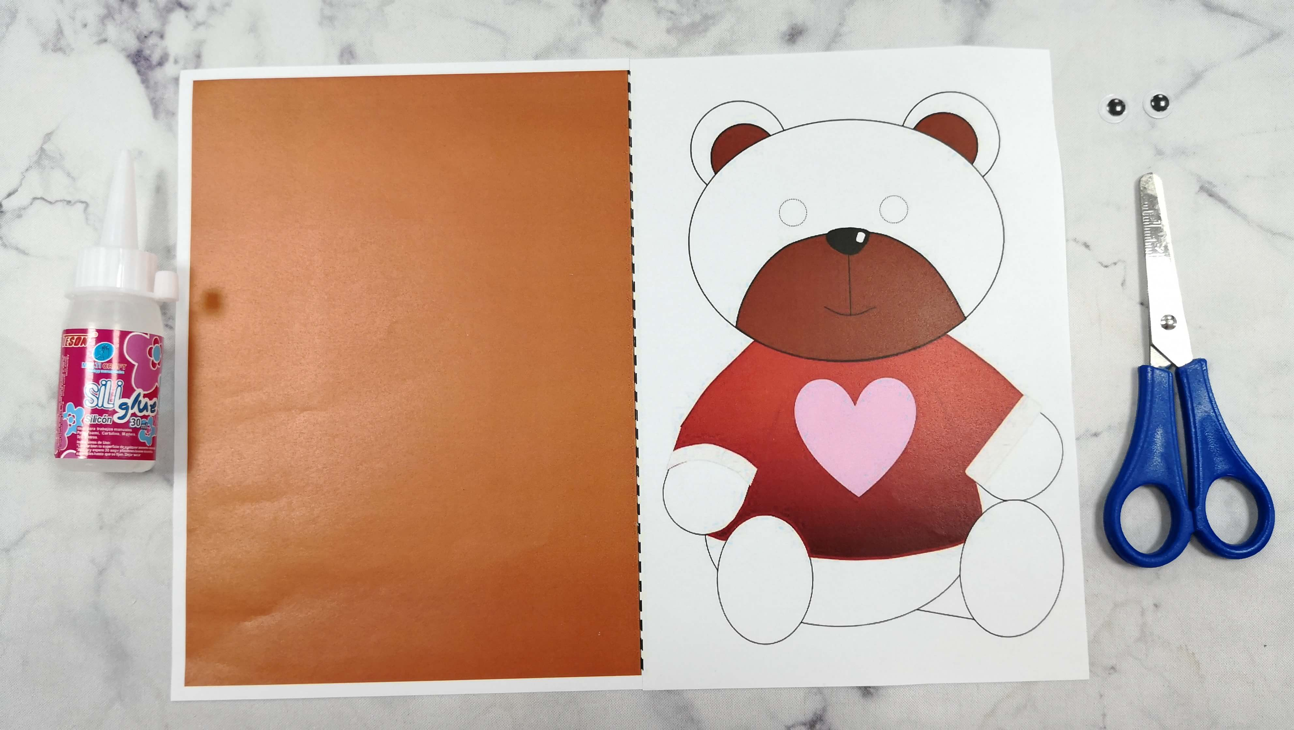
1.准备图纸.胶水.剪刀◦

Slide 3
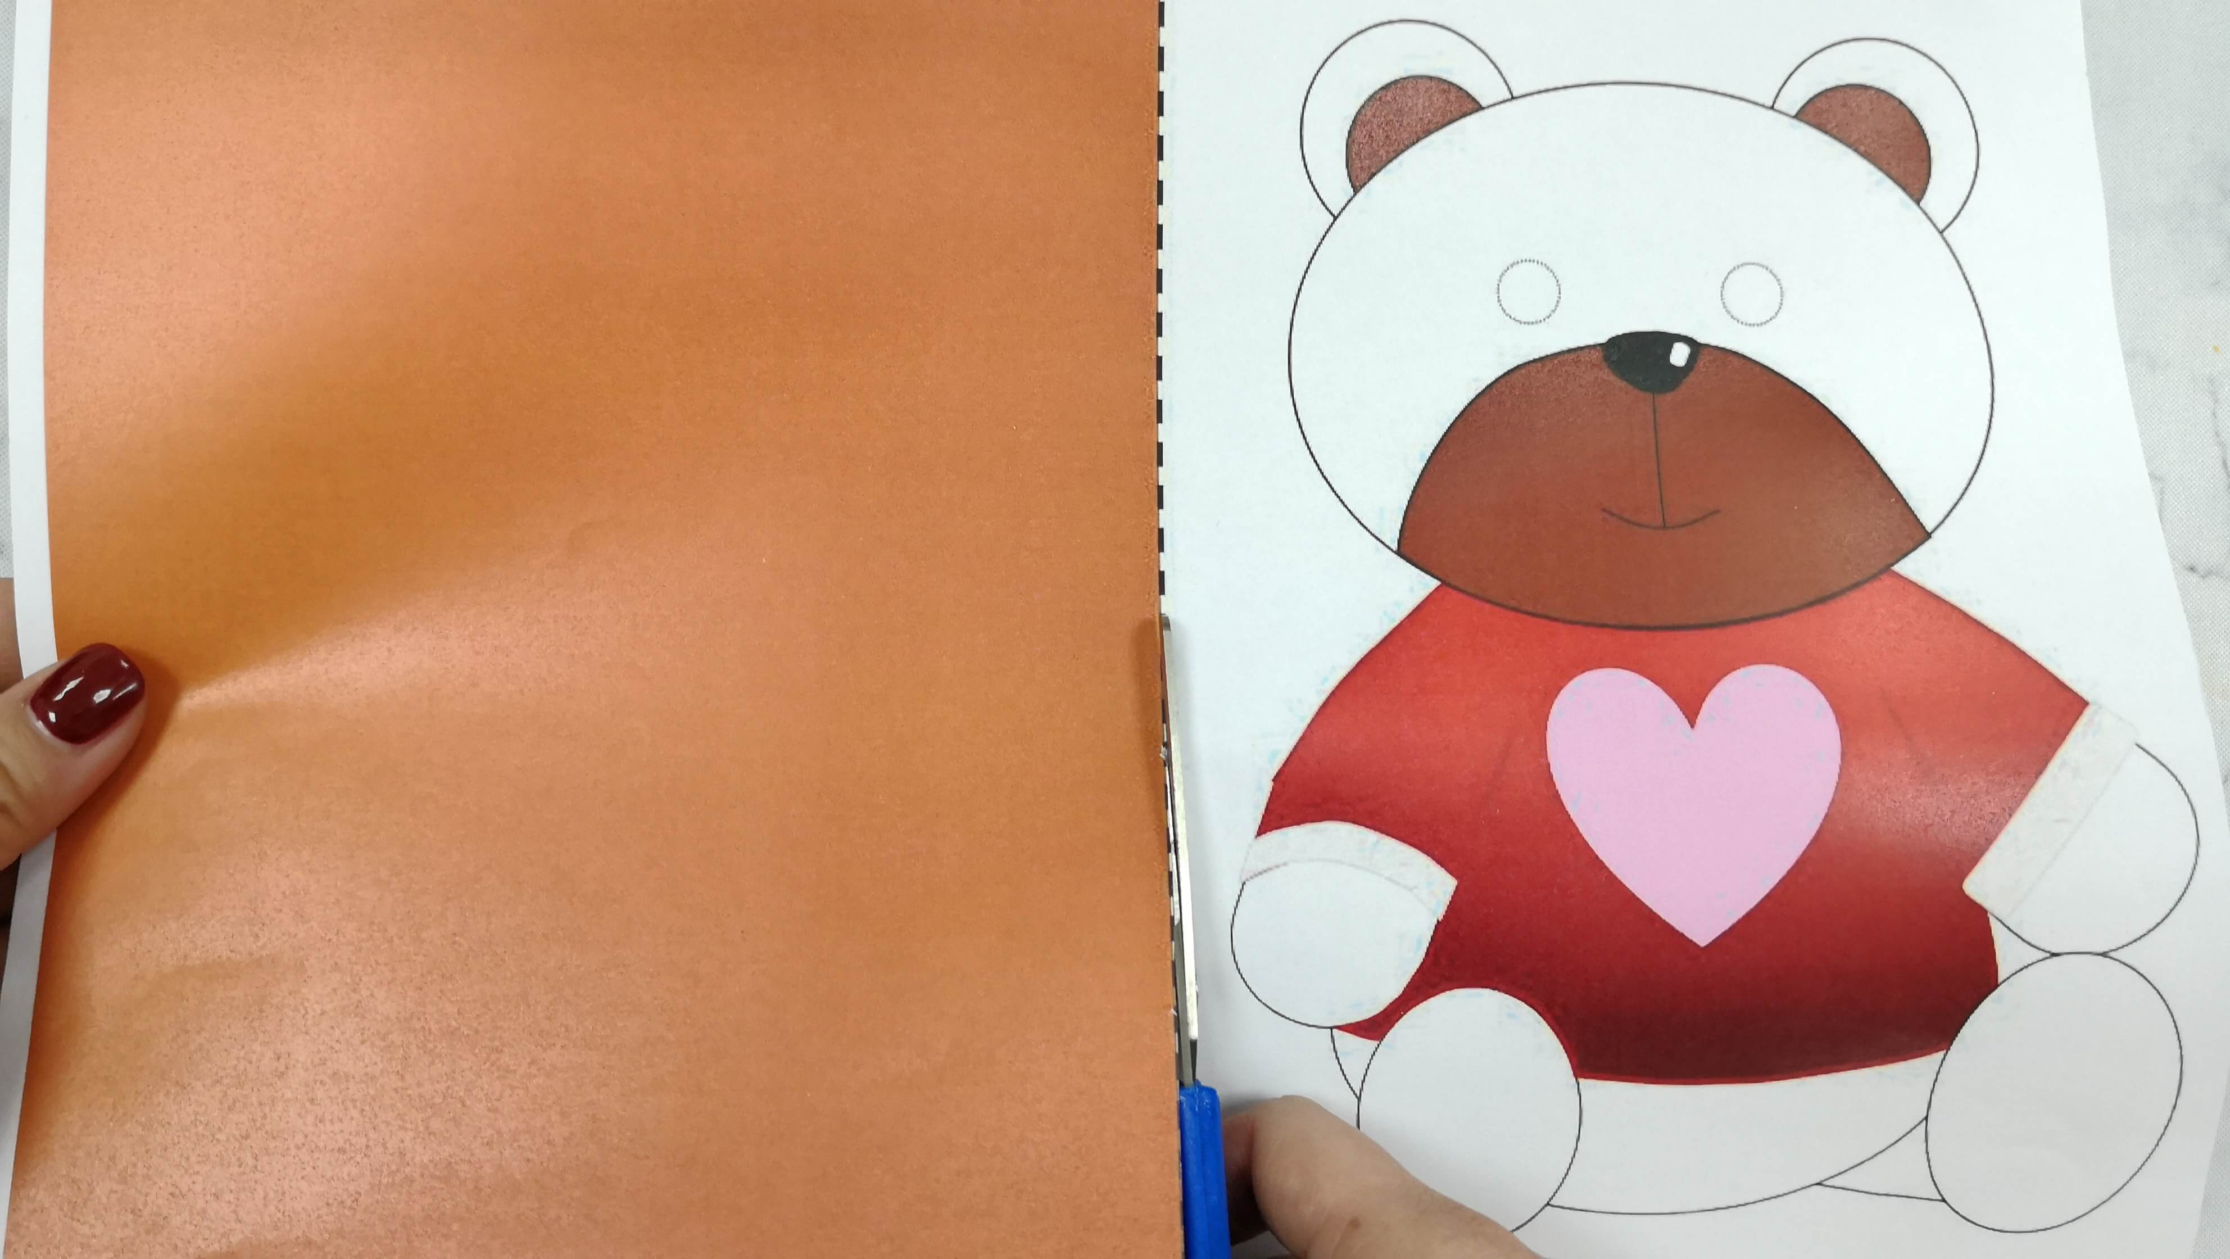
2.首先将中间裁切线剪开了◦

Slide 4
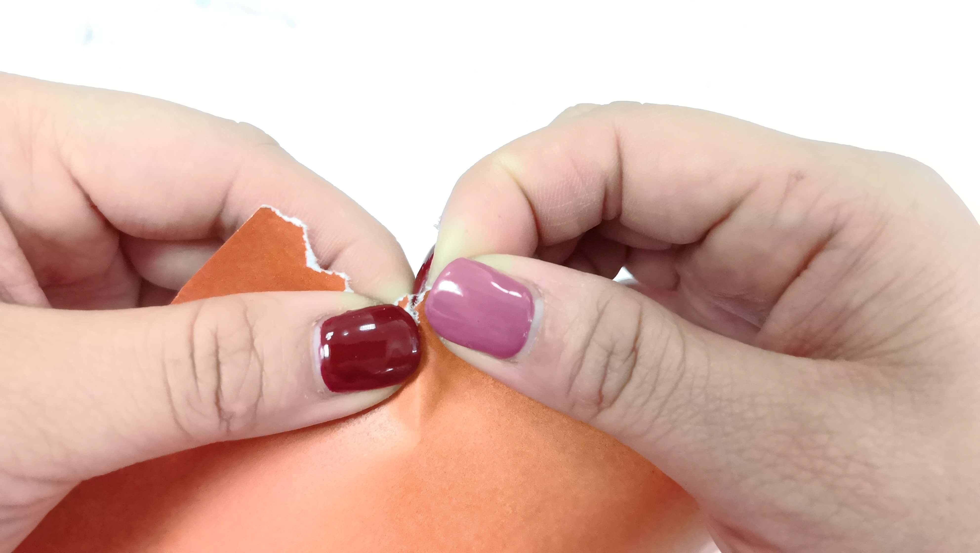
3.把左边的配件咖啡色撕成小碎屑◦

Slide 5
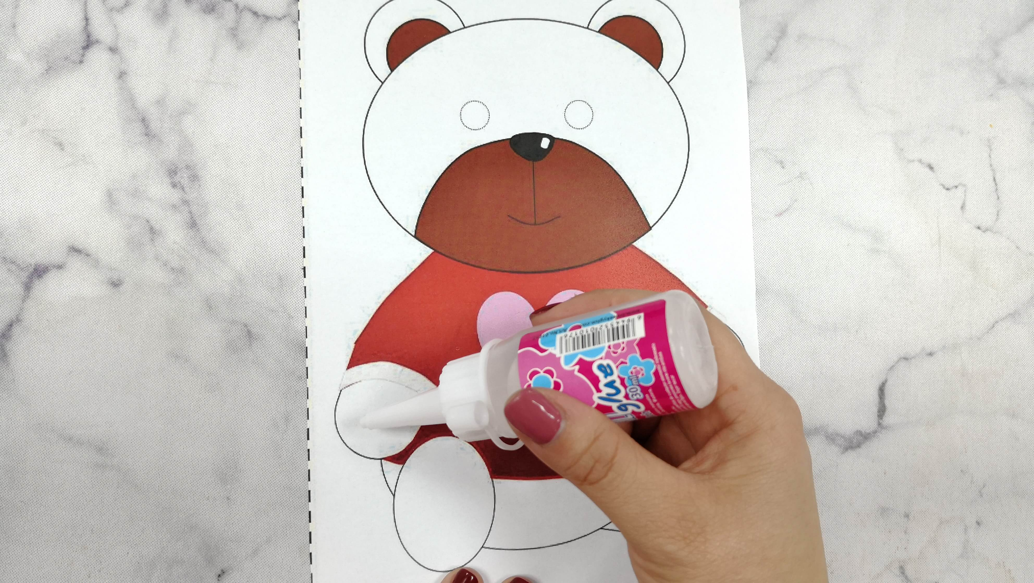
4.再将胶水把图纸上的小熊身上涂上胶水。

Slide 6
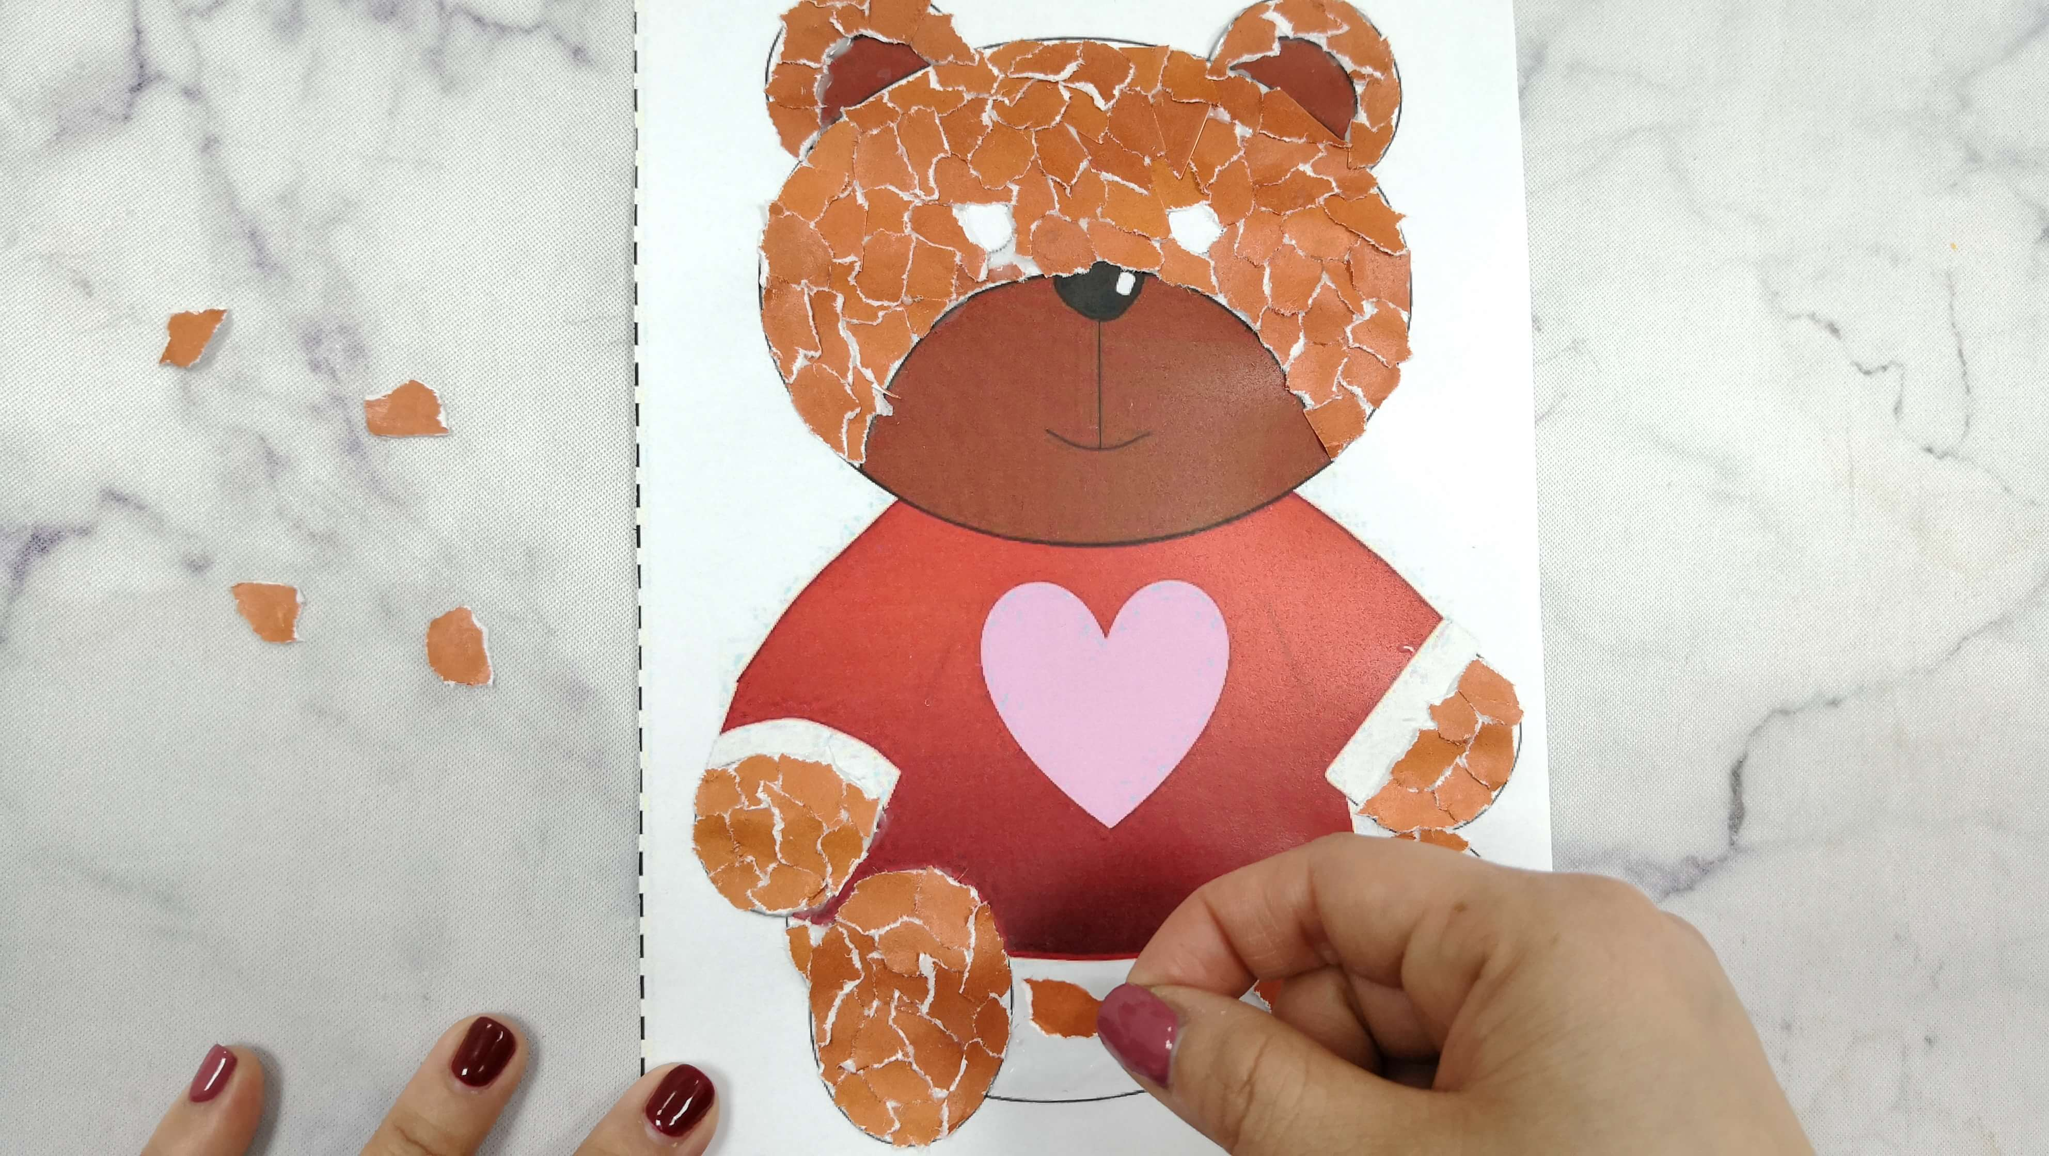
5.把步骤3撕下来的碎纸贴在泰迪熊身上，训练宝贝们手眼协调与耐心度唷!

Slide 7
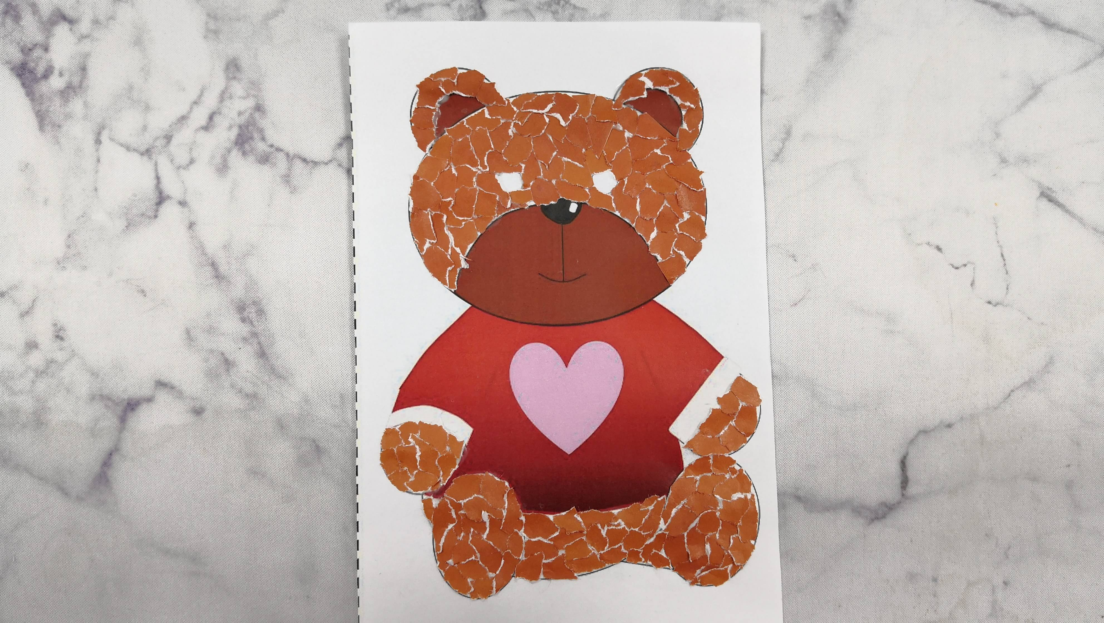
6.如图贴好的泰迪熊身体。

Slide 8
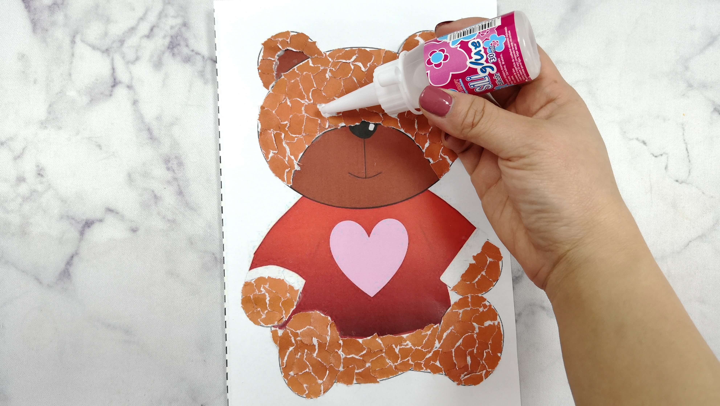
7.接着再拿起胶水将泰迪熊眼睛部位沾一点胶水。

Slide 9
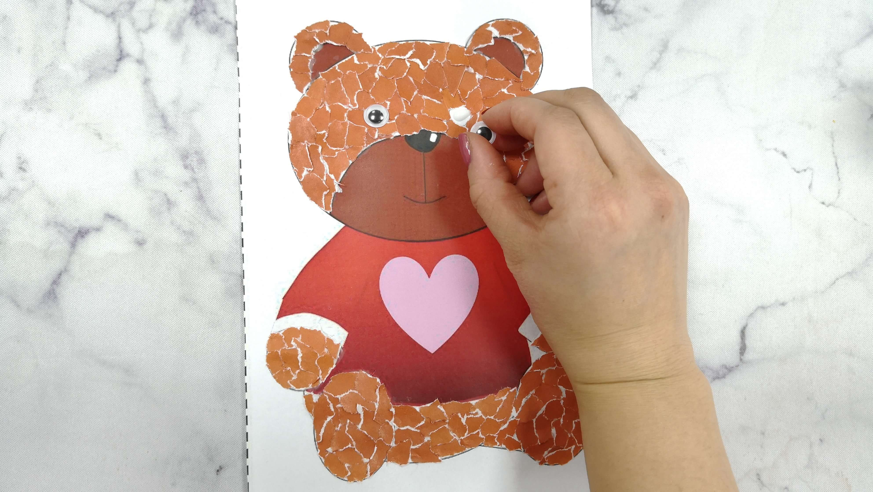
8.最后把动动眼黏贴在眼睛部位即可完成。

Slide 10
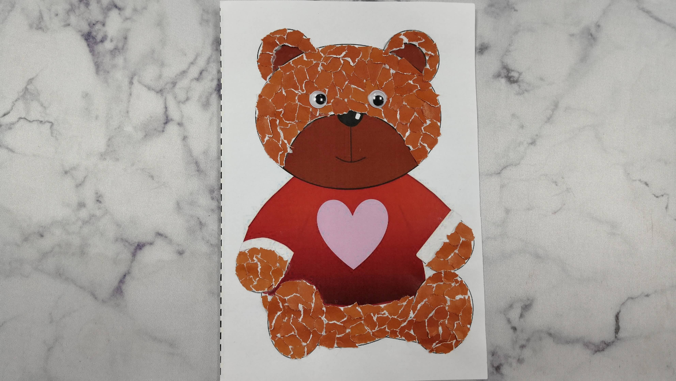
9.看看最后完成的泰迪熊是不是很可爱呢!

